Slide 1
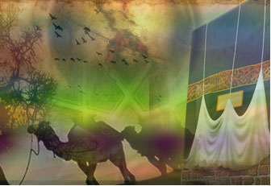
Jabatan Hal Ehwal Agama Terengganu
Khutbah Multimedia
AZAM tahun BARU
8 Muharram, 1431 / 25 Disember, 2009
http://e-khutbah.terengganu.gov.my

Slide 2
Pujian Kepada Allah S.W.T.
الْحَمْدُ لِلَّهِ
Segala puji-pujian hanya bagi Allah S.W.T.

Slide 3
Syahadah
وَأَشْهَدُ أَنْ لاَ إِلَهَ إِلاَّ اللهُ وَحْدَهُ لاَ شَرِيكَ لَهُ وَأَشْهَدُ أَنَّ سَيِّدَنَا مُحَمَّدًا عَبْدُهُ وَرَسُوْلُه
Aku bersaksi bahawa tiada tuhan yang layak disembah melainkan Allah yang Maha Esa dan aku juga bersaksi bahawa Nabi Muhammad S.A.W. adalah hambaNya dan rasulNya.

Slide 4
Selawat
اللَّهُمَّ صَلِّ وَسَلِّمْ عَلَى عَبْدِكَ وَرَسُوْلِكَ مُحَمَّدٍ وَعَلَى آلِهِ وَأَصْحَابِهِ أَجْمَعِيْنَ
Ya Allah, cucurilah rahmat dan sejahtera ke atas junjungan kami Nabi Muhammad S.A.W., keluarga dan seluruh sahabatnya.

Slide 5
Wasiat Taqwa
اِتَّقُوا اللهَ، أُوْصِيْكُمْ وَإِيَّايَ بِتَقْوَى اللهِ وَطَاعَتِهِ، فَقَدْ فَازَ الْمُتَّقُونَ
Bertakwalah kepada Allah S.W.T. dengan sebenar-benar takwa, sesungguhnya berjayalah orang-orang bertakwa.

Slide 6
Pesanan Taqwa
Patuhi segala ajaranNya
Tingkatkan Ketaqwaan kepada Allah
Jauhi segala laranganNya.

Slide 7
Tajuk Khutbah Hari ini ……
Khutbah Multimedia
AZAM BARU
8 Muharram, 1431 / 25 Disember, 2009
http://e-khutbah.terengganu.gov.my

Slide 8
Imbasan kehidupan yang lalu …..
2009
Melalui segala kenangan yang manis atau pahit
Menilai dan menghadapi di atas segala perbuatan
Buruk perolehi kerugian
Baik perolehi keuntungan

Slide 9
Pernah dinyatakan oleh
Saidina Umar Al-Khattab …
“Hisablah diri kamu sebelum kamu
Dihisab oleh Allah di akhirat kelak”.
Memberi peringatan agar mengadakan persiapan terlebih awal bagi mengelak penyesalan kelak.

Slide 10
Muhasabah Diri …..
Membantu diri bagi merancang masa depan dengan baik dan sempurna
Membantu menginsafi diri bagi perancangan rapi dengan penghayatan yang bijak

Slide 11
Maksud Firman Allah sebagaimana
Surah Al-Hasyr Ayat 18
يَا أَيُّهَا الَّذِينَ آمَنُوا اتَّقُوا اللهَ
وَلْتَنْظُرْ نَفْسٌ مَا قَدَّمَتْ لِغَدٍ وَاتَّقُوا اللهَ
إِنَّ اللهَ خَبِيرٌ بِمَا تَعْمَلُونَ

Slide 12
Maksudnya ….
Wahai orang-orang yang beriman! Bertakwalah kepada Allah (dengan mengerjakan suruhan-Nya dan meninggalkan larangan-nya) dan hendaklah setiap diri melihat dan memerhatikan apa yang dia telah sediakan (dari amal-amalnya) untuk hari esok (hari akhirat). Dan (sekali lagi diingatkan); Bertakwalah kepada Allah, sesungguhnya Allah Amat Meliputi Pengetahuannya akan segala yang kamu kerjakan.
(Surah al-Hasyr, ayat 18)

Slide 13
Masa dan hari bersilih ganti …….
Umur sudah lanjut
Hambakan diri kepada Allah
AJAL MAUT semakin dekat
Jangan terpedaya dengan duniawi maksiat dan penderhakaan kepada Allah

Slide 14
Umat Islam perlu
merancang dan berusaha iaitu ….
Adakah persiapan dengan teliti agar bersedia menghadapi masa datang yang mencabar
Pertarungan sesama Islam untuk mencapai kejayaan atau kecundang
Berjaya akan menjadi PEMIMPIN & sebaliknya menjadi PAK TURUT

Slide 15
Kehadiran tahun baru terhadap
umat manusia ……
Disambut dengan tekad dan keazaman yang baru
Janji dan laksanakan sinar impian kebahagiaan dan kejayaan
Keazaman bersifat subjektif terhadap kehendak dan naluri manusia

Slide 16
Generasi muda meraikan kelahiran tahun baru ……
Mengadakan pelbagai acara sambutan seperti persembahan nyanyian, jamuan, bunga api
BIMBANGNYA…..
Keseronokkan dan turutan naluri hawa nafsu mereka menuju ke arah kelalaian dan kesesatan

Slide 17
Sewajarnya
tahun baru disambut dengan ……..
Merenung diri dan muhasabah terhadap pelbagai peristiwa yang berlaku di tahun 2009
Jadikan sebagai iktibar dan pengajaran
Pepatah Melayu “yang baik dijadikan tauladan, yang buruk dijadikan sempadan”.

Slide 18
Allah Berfirman Dalam
Surah Ali ‘Imran Ayat 140
وَتِلْكَ الأَيَّامُ نُدَاوِلُهَا بَيْنَ النَّاسِ
وَلِيَعْلَمَ اللهُ الَّذِينَ آمَنُوا وَيَتَّخِذَ
مِنْكُمْ شُهَدَاءَ وَاللهُ لاَ يُحِبُّ الظَّالِمِينَ

Slide 19
Maksudnya ….
“Dan demikian itulah keadaan hari-hari
(dunia ini dengan peristiwa-peristiwa kemenangan atau kekalahan), Kami gilirkan ia antara sesama manusia (supaya menjadi pengajaran) dan supaya nyata apa yang diketahui Allah tentang orang-orang yang tetap beriman (dan yang sebaliknya), dan juga supaya Allah menjadikan sebahagian di antara kamu orang-orang yang mati syahid. Dan (ingatlah) Allah tidak suka kepada orang-orang yang zalim”.
(Surah Ali ‘Imran Ayat 140)

Slide 20
Diingatkan kelahiran tahun baru ……
Umat Islam hendaklah berazam, tekad dan berubah untuk mengakhiri kemelut kepincangan
Umat Islam hendaklah berusaha untuk mencapai matlamat yang cemerlang dalam kehidupan
Masyarakat Malaysia hendaklah utuh dan memartabatkan bangsa dan maruah bermula dari individu sendiri

Slide 21
Allah berfirman sebagaimana
Surah Al-Ra’d Ayat 11 …
إِنَّ اللهَ لاَ يُغَيِّرُ مَا بِقَوْمٍ
حَتَّى يُغَيِّرُوا مَا بِأَنْفُسِهِمْ
“Sesunguhnya Allah tidak akan mengubah apa yang ada pada sesuatu kaum sehingga mereka mengubah apa yang ada pada diri mereka sendiri”.

Slide 22
Dijelaskan maksud ayat di atas iaitu ….
IMAN dan TAAT kepada Allah
memberi kesenangan dan keamanan
Allah tidak mengubah kehidupan seseorang sehingga mereka sendiri yang mengubahnya
Akhlak KEJI dan JAHAT membawa kepada kehancuran umat Islam

Slide 23
Saidina Ali bin Abi Talib pernah berkata ….
“Sesiapa yang menghabiskan masa hariannya tanpa ada hak yang dilaksanakannya, tanpa ada kewajipan yang ditunaikannya, tanpa ada kemuliaan yang dibinanya, tanpa ada kepujian yang diperolehinya, tanpa ada kebajikan yang dilakukannya, tanpa ada ilmu yang dipetiknya, maka sesungguhnya dia telah menderhakai masa hariannya itu”.

Slide 24
Pengajaran :-
1
Umat Islam hendak merenung dan bermuhasabah teliti sebelum melaksana sesuatu perbuatan.
2
Pesanan orang tua
“Sediakanlah payung sebelum hujan”.
3
Bersedia membekal amalan di
dunia sebelum menuju ke akhirat.

Slide 25
Firman Allah Taala Dalam
Surah Al Asr Ayat 1-3
بِسْمِ اللّهِ الرَّحْمـَنِ الرَّحِيمِ
وَالْعَصْرِ إِنَّ الإِنسَانَ لَفِي خُسْرٍ
إِلاَّ الَّذِينَ آمَنُوا وَعَمِلُوا الصَّالِحَاتِ
وَتَوَاصَوْا بِالْحَقِّ وَتَوَاصَوْا بِالصَّبْرِ
“Demi masa. Sesungguhnya manusia itu dalam kerugian melainkan mereka yang beriman dan beramal soleh dan mereka berpesan–pesan dengan kebenaran dan berpesan-pesan dengan sabar.

Slide 26
Doa Antara Dua Khutbah
Aamiin Ya Rabbal Aalamin..
Tuhan Yang Memperkenankan Doa Orang-orang Yang Taat, Berilah Taufik Kepada Kami Di Dalam Mentaatimu, Ampunilah Kepada Mereka Yang Memohon Keampunan.
Aamiin

Slide 27
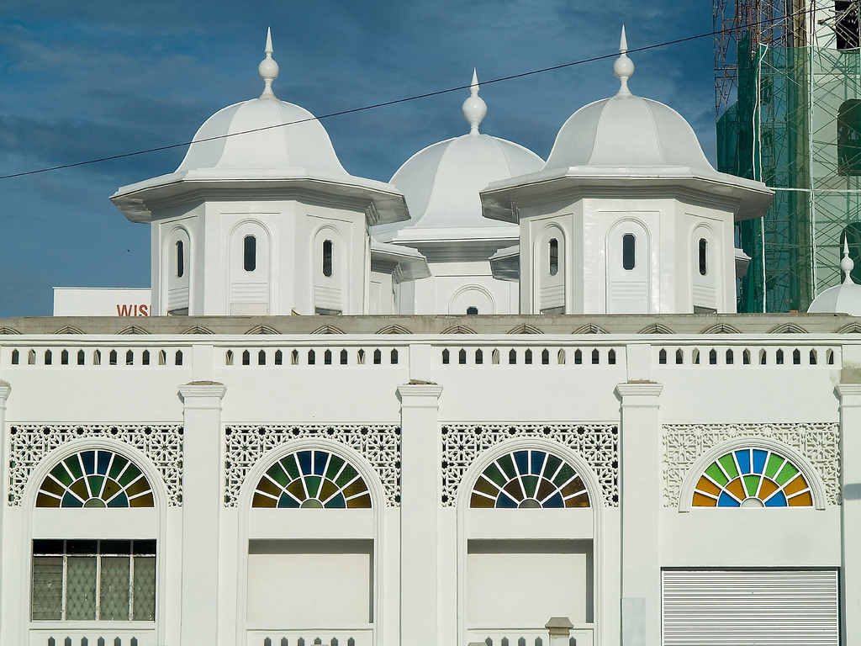

Slide 28
Pujian Kepada Allah S.W.T.
الْحَمْدُ لِلَّهِ
Segala puji-pujian hanya bagi Allah S.W.T.

Slide 29
Syahadah
وَأَشْهَدُ أَنْ لاَ إِلَهَ إِلاَّ اللهُ وَحْدَهُ لاَ شَرِيكَ لَهُ وَأَشْهَدُ أَنَّ سَيِّدَنَا مُحَمَّدًا عَبْدُهُ وَرَسُوْلُه
Aku bersaksi bahawa tiada tuhan yang layak disembah melainkan Allah yang Maha Esa dan aku juga bersaksi bahawa Nabi Muhammad S.A.W. adalah hambaNya dan rasulNya.

Slide 30
Selawat
اللَّهُمَّ صَلِّ وَسَلِّمْ عَلَى عَبْدِكَ وَرَسُوْلِكَ مُحَمَّدٍ وَعَلَى آلِهِ وَأَصْحَابِهِ أَجْمَعِيْنَ
Ya Allah, cucurilah rahmat dan sejahtera ke atas junjungan kami Nabi Muhammad S.A.W., keluarga dan seluruh sahabatnya.

Slide 31
Wasiat Taqwa
فَيَا عِبَادَ اللهِ،
اتَّقُوا اللهَ،وَعَلَى اللهِ فَتَوَكَّلُوْا
إِنْ كُنْتُمْ مُؤْمِنِيْنَ.
Wahai Hamba-hamba Allah
Bertaqwalah kepada Allah Dan Bertawakallah kepadaNya sekiranya kamu orang beriman.

Slide 32
Pesanan Takwa
Hayati dan praktikkan ajaran Islam sebagai panduan kehidupan.
Umat Islam dituntut melipatganda amal soleh dan elokkan akhlak.
Usahlah persiakan kehidupan di muka bumi Allah.

Slide 33
Tiga tonggak keharmonian umat Islam
1
IMAN
2
ISTIQAMAH dalam melaksana
perintah Allah
3
Perhiasan SAHSIAH DIRI
Kejayaan membentuk umat Islam dalam kesatuan ummah yang padu dan cemerlang dalam segala hal.

Slide 34
Allah berfirman sebagaimana
Surah Al-Baqarah Ayat 277…
إِنَّ الَّذِينَ آمَنُواْ وَعَمِلُواْ الصَّالِحَاتِ وَأَقَامُواْ الصَّلاَةَ وَآتَوُاْ الزَّكَاةَ لَهُمْ أَجْرُهُمْ عِندَ رَبِّهِمْ وَلاَ خَوْفٌ عَلَيْهِمْ وَلاَ هُمْ يَحْزَنُونَ
“Sesungguhnya orang-orang yang beriman dan beramal soleh, mengerjakan solat serta memberikan zakat, mereka beroleh pahala di sisi Tuhan mereka dan tidak ada kebimbangan (dari berlakunya sesuatu yang tidak baik) terhadap mereka dan mereka pula tidak akan berdukacita.”.

Slide 35
Kesimpulan
Bersama mempertingkat amal soleh dan jauhi larangan Allah.
Bersama memelihara diri dan keluarga dari sifat tercela.
Bersama bertanggungjawab melaksana tugas yang diamanah kepada kita terhadap negara dan masyarakat

Slide 36
Firman Allah ……
Surah Al Ahzab Ayat 56
إِنَّ اللهَ وَمَلآئِكَتَهُ يُصَلُّونَ عَلَى النَّبِيِّ يَآ أَيُّهَا الَّذِينَ ءَامَنُوا صَلُّوا عَلَيْهِ وَسَلِّمُوا تَسْلِيمًا

Slide 37
Maksudnya :-
“Sesungguhnya Allah Taala
Dan Para Malaikat Sentiasa Berselawat
Ke Atas Nabi (Muhammad),
Wahai Orang-orang Beriman! Berselawatlah Kamu Ke Atasnya Serta Ucapkanlah Salam Sejahtera Dengan Penghormatan Ke Atasnya Dengan Sepenuhnya”.

Slide 38
Selawat

Slide 39
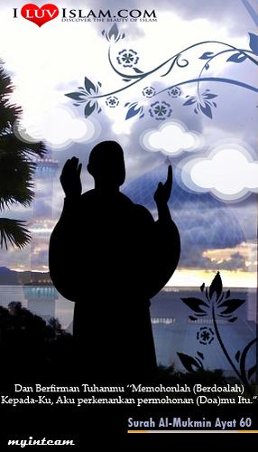
Doa :-
وَارْضَ اللَّهُمَّ عَنِ الْخُلَفَآءِ الرَّاشِدِيْن وَعَنْ بَقِيَّةِ الصَّحَابَةِ وَالْقَرَابَةِ أَجْمَعِيْن وَالتَّابِعِيْنَ وَتَابِعِي التَّابِعِيْنَ لَهُمْ بِإِحْسَانٍ إِلىَ يَوْمِ الدِّيْن.
Ya Allah, Kurniakanlah Keredhaan Kepada Khulafa’ Rasyidin Dan Sahabat Seluruhnya serta Para Tabiin Dengan Ihsan Hingga Hari Kemudian.

Slide 40
Doa :-
اَلَّلهُمَّ اغفِر لِلمُسلِمِينَ وَالْمُسلِمَاتِ وِالْمُؤمِنينَ وَالْمُؤمِنَاتِ اﻷَحياَءِ مِنهُم وَاﻷَموَاتِ
Ya Allah, Ampunkanlah Dosa Golongan Muslimin Dan Muslimat,mu’minin Dan Mu’minaat Samada Yang Masih Hidup Atau Yang Telah Mati.

Slide 41
Ya Allah,
Peliharakanlah Seri Paduka Baginda Yang Dipertuan Agong
Al Wathiqu Billah Tuanku Mizan Zainal Abidin
Ibni Al Marhum Sultan Mahmud
Al Muktafibillah Shah Dan Seri Paduka Baginda Raja Permaisuri Agong Tuanku Nur Zahirah. Peliharakanlah Zuriat-zuriatnya Serta Kaum Kerabatnya.

Slide 42
Ya Allah,
Peliharakanlah Pemangku Raja, Tengku Mohammad Ismail Ibna
Al-Wathiqi Billah Sultan Mizan
Zainal Abidin.
Dan Peliharakanlah Jua Pemimpin-Pemimpinnya, Ulama-Ulamanya, Pekerja-Pekerja Serta Seluruh Rakyatnya Dari Kalangan Umat Islam Dengan RahmatMu.
Wahai Tuhan Yang Maha Penyayang.

Slide 43
Doa :-
Ya Allah …
Tolonglah Islam dan Orang-orang Islam serta himpunkanlah mereka di atas landasan kebenaran dan agama.Hancurkanlah kekufuran dan orang – orang yang syirik serta orang munafik dan juga musuh-musuhMu serta musuh-musuh agama.

Slide 44
Doa :-
Ya Allah…
Ampunkanlah dosa-dosa kami dan saudara-saudara kami yang terdahulu telah beriman dan janganlah engkau biarkan kedengkian dalam hati kami terhadap orang-orang yang beriman.Sesungguhnya Engkau Maha Penyantun dan Maha Penyayan.
Ya Allah..
Jinakkanlah hati-hati kami dan perbaikilah hubungan antara kami dan jadikanlah kami golongan yang mendapat petunjuk.

Slide 45
Doa :-
Ya Allah …
Kami Telah Menzalimi Diri Kami Sendiri Dan Sekiranya Engkau Tidak Mengampunkan Kami Dan Merahmati Kami Nescaya Kami Akan Menjadi Orang Yang Rugi.
Ya Allah…
Kurniakanlah Kepada Kami Kebaikan
Di Dunia Dan Kebaikan Di Akhirat Serta Hindarilah Kami Dari Seksaan Neraka.

Slide 46
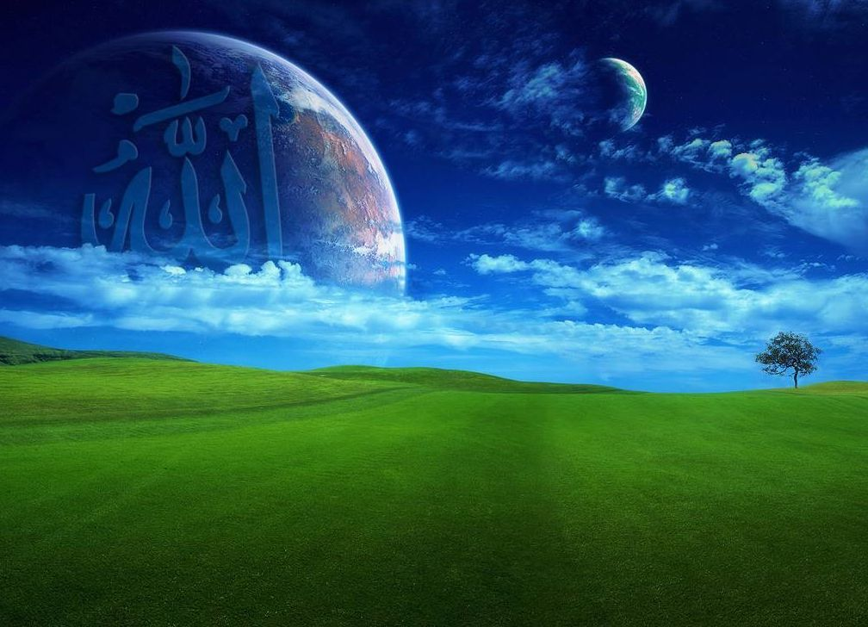
Wahai Hamba-hamba Allah….
Sesungguhnya ALLAH menyuruh berlaku adil, dan berbuat kebaikan, serta memberi bantuan kepada kaum kerabat dan melarang daripada melakukan perbuatan-perbuatan keji dan mungkar serta kezaliman. Ia mengajar kamu (dengan suruhan dan larangannya ini) supaya kamu mengambil peringatan mematuhinya.

Slide 47
Maka Ingatlah Allah Yang Maha Agung Nescaya Dia Akan Mengingatimu
Dan Bersyukurlah Di Atas Nikmat-nikmatnya Nescaya Dia Akan Menambahkan Lagi Nikmat Itu Kepadamu, dan Pohonlah
Dari Kelebihannya, Nescaya Akan Diberikannya Kepadamu. Dan Sesungguhnya Mengingati Allah Itu Lebih Besar (Faedah Dan Kesannya) Dan (Ingatlah) Allah Mengetahui Apa Yang Kamu Kerjakan.

Slide 48
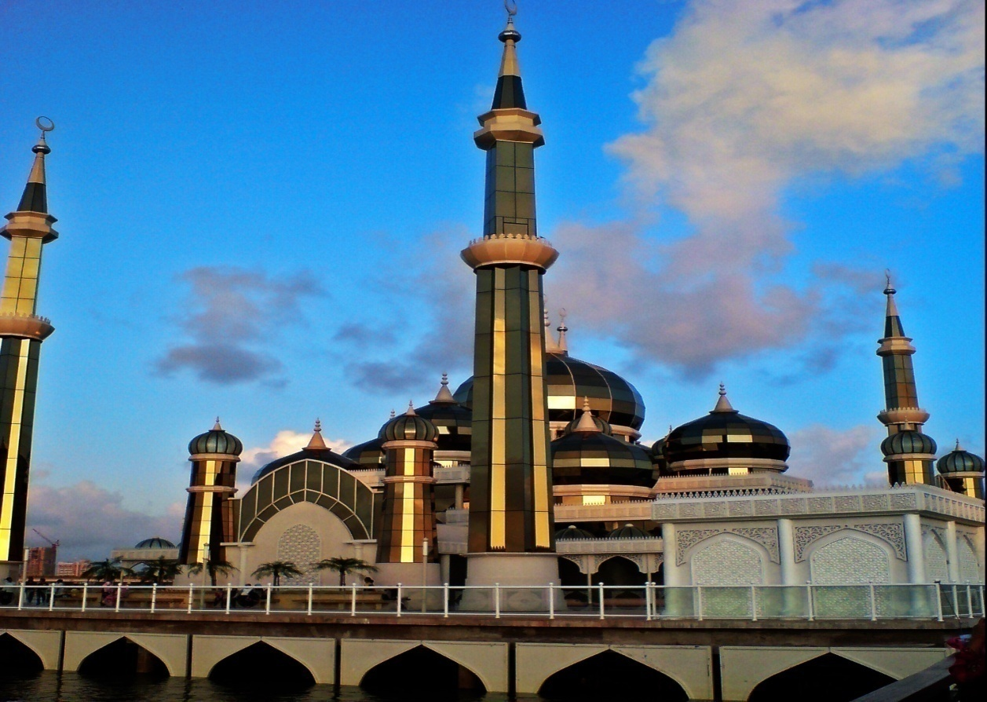
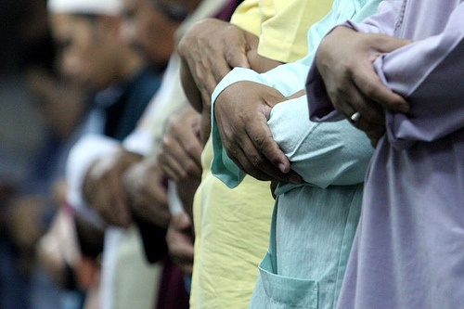
أقيموا الصلاة..........
Dirikanlah solat……..
“Lurus dan betulkan saf anda kerana saf yang lurus
termasuk dalam kesempurnaan solat”

